Slide 1
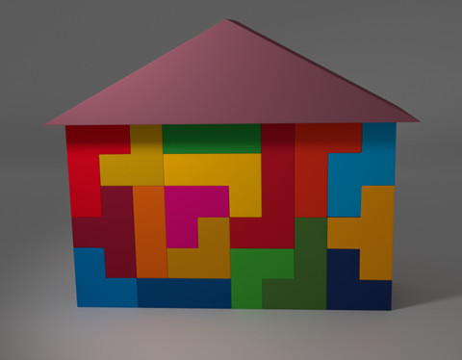
Für eine gute Zukunft: Alle gemeinsam unter dem Dach „Schule der Zukunft“
Viele Bausteine bilden ein stabiles Fundament und tragen unser gemeinsames Dach „Schule der Zukunft“.

Slide 2
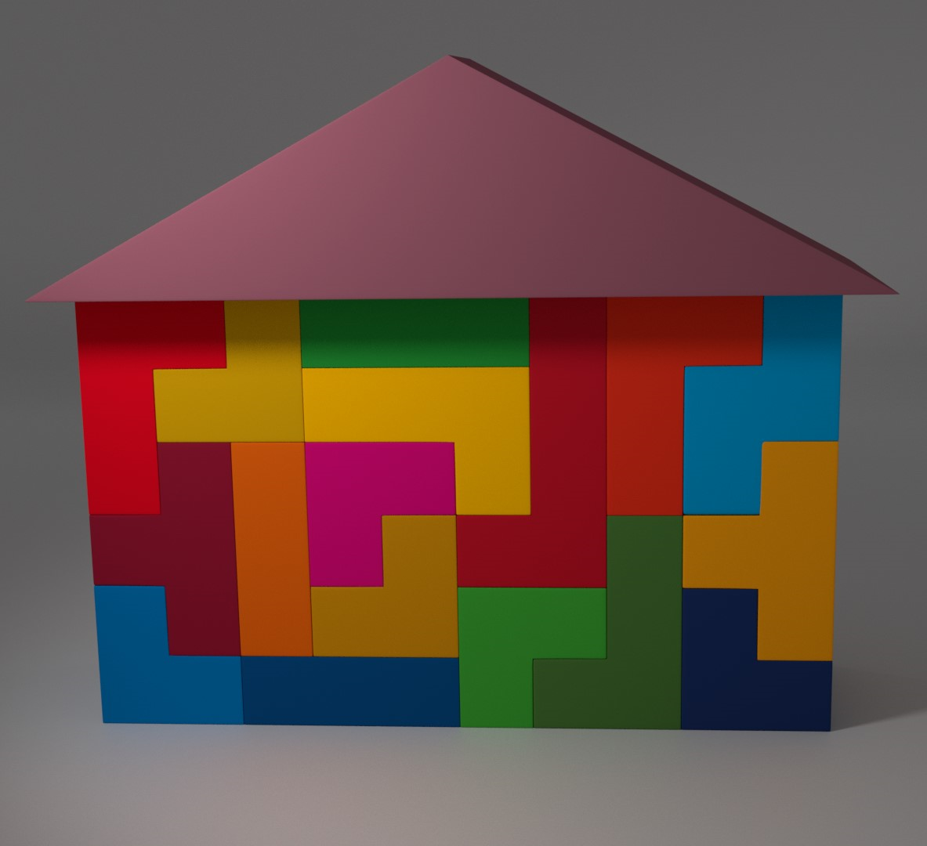
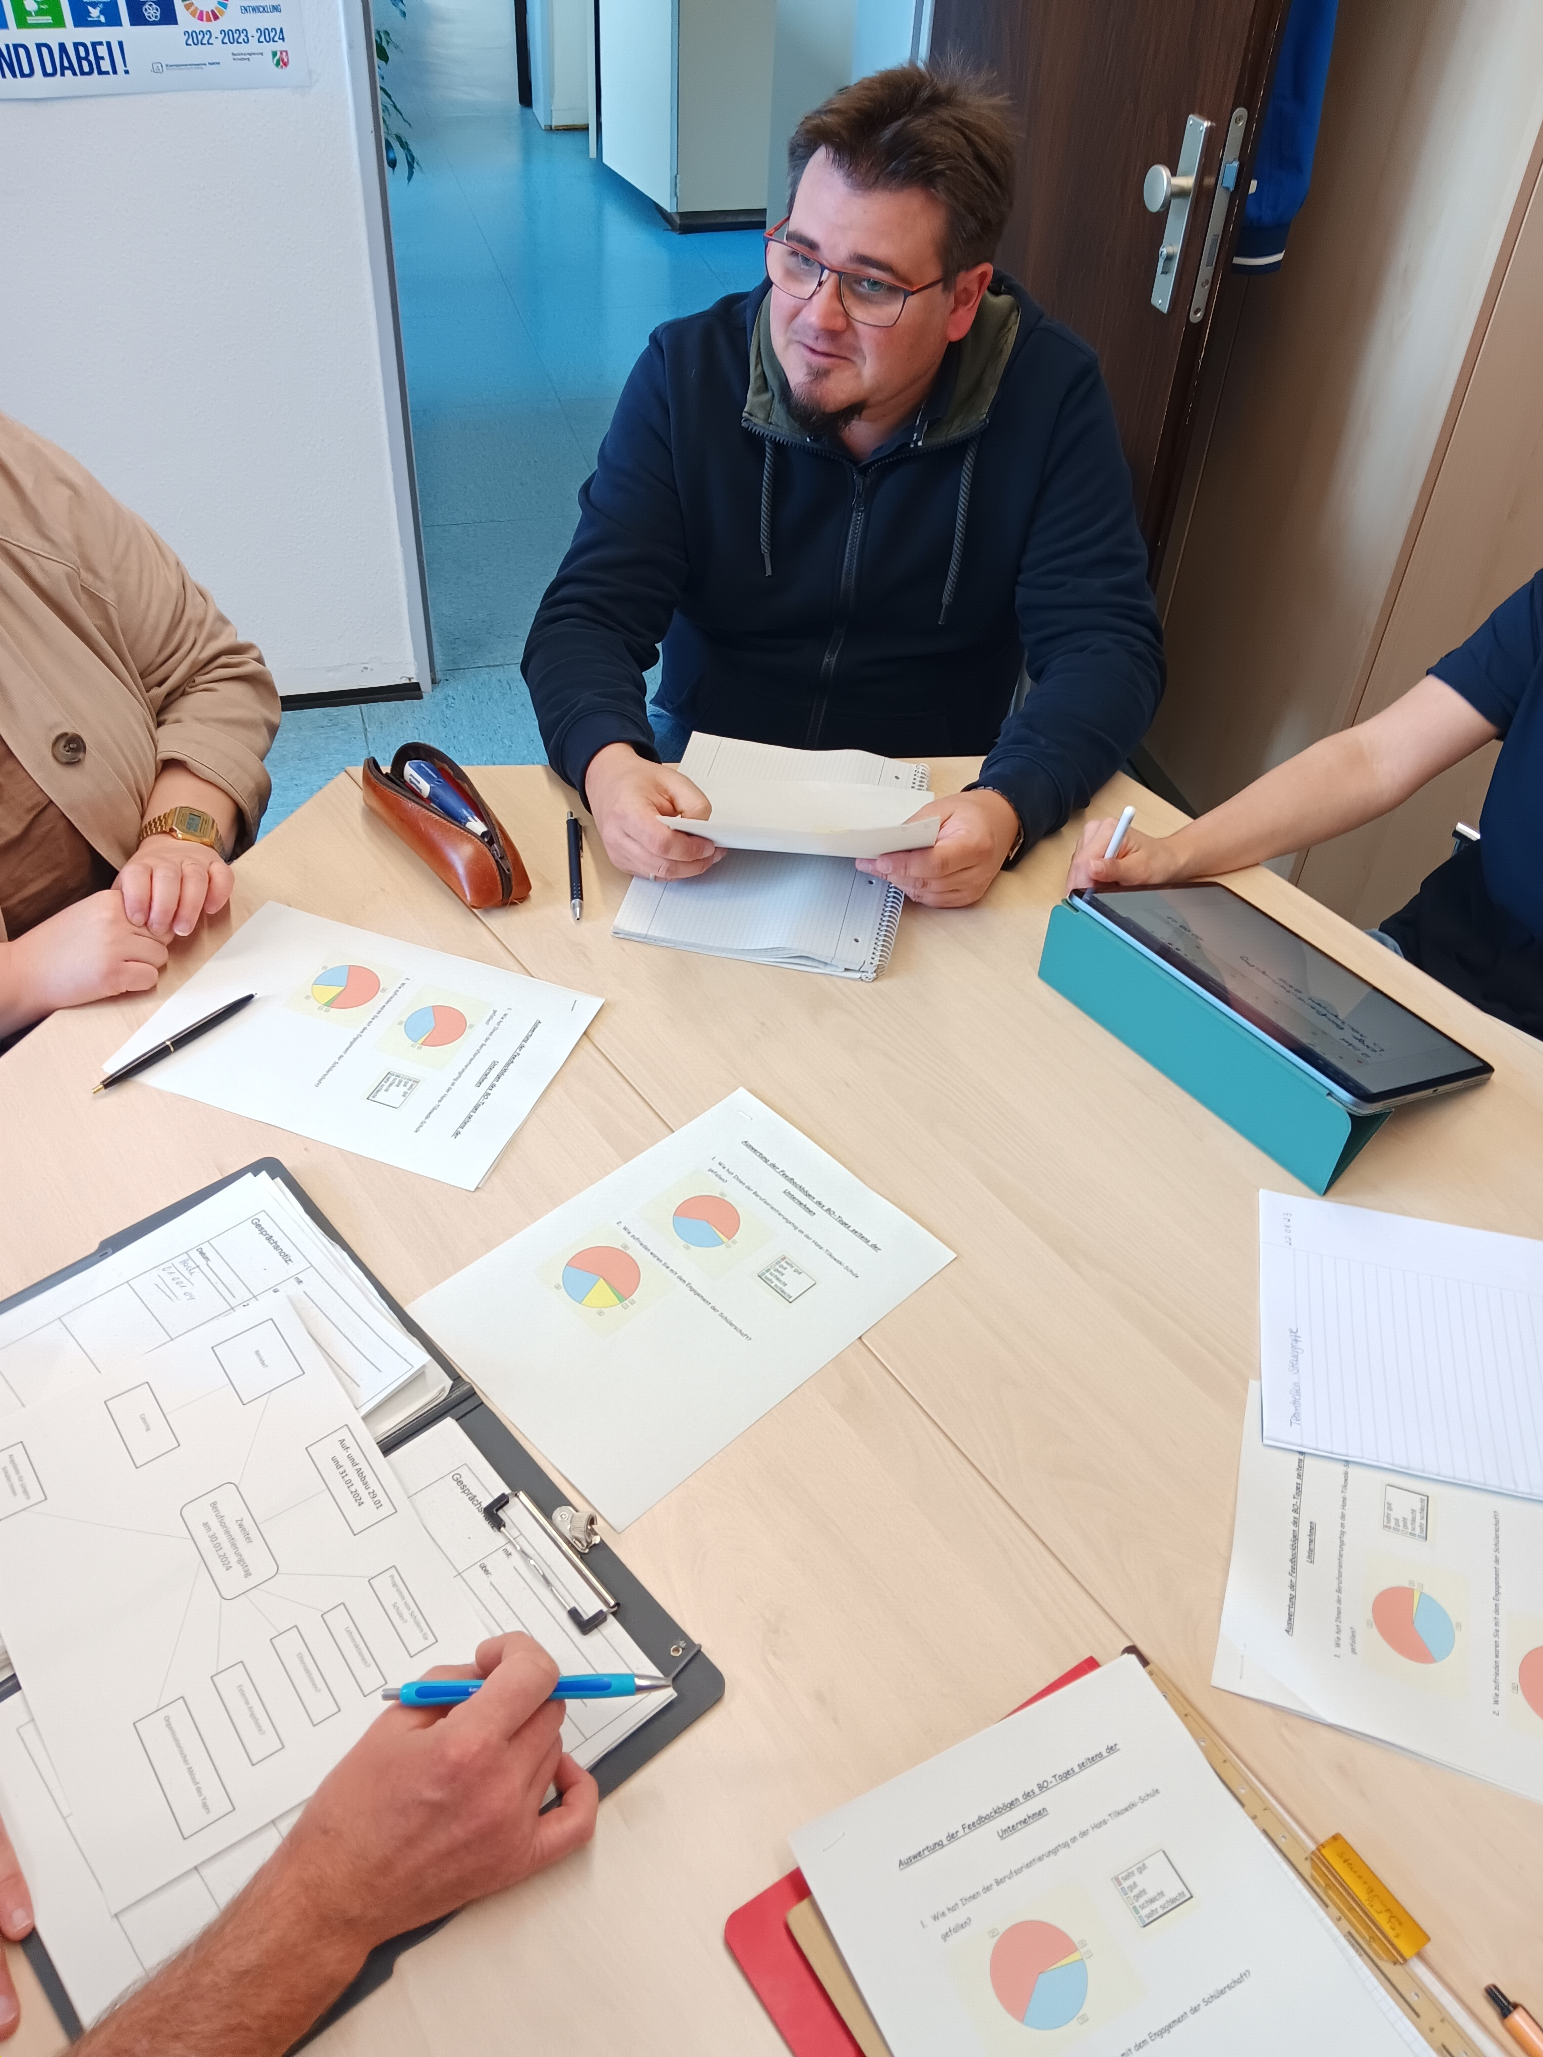
Ein starkes Fundament durch die Weiterentwicklung der BNE-Arbeit
31.01.2022: Päd. Tag zur Implementierung von BNE in den WPU-Unterricht - Pilotphase ist durchlaufen und evaluiert - WPU-Konzept ist erarbeitet und nun im 2. Jahr der Umsetzung - Erweiterung: halbjährliche WPU-Exkursionstage zu den BNE-Themen
Teilnahme an der „WIRkstatt Zukunft“ (5 Kolleg:innen und Schulleitung) zur weiteren systemischen Implementierung von BNE
SV tagt eigenverantwortlich ohne Beisein von Lehrer:innen
Inhaltliche und organisatorische Ausrichtung des Ganztags vollständig auf BNE-Themen unter Mitwirkung außerschulischer Lehrkräfte

Slide 3
„Kindererziehung findet zwischen den Zeilen statt“ Jesper Juul
Die Hans-Tilkowski-Schule auf dem Weg zur guten gesunden „Wohlfühlschule“
Die wichtigsten Bausteine für das Fundament sind:
Demokratie leben
Integration
Gesundheit und Bewegung
Zukunftsplanung
Nachhaltigkeit

Slide 4
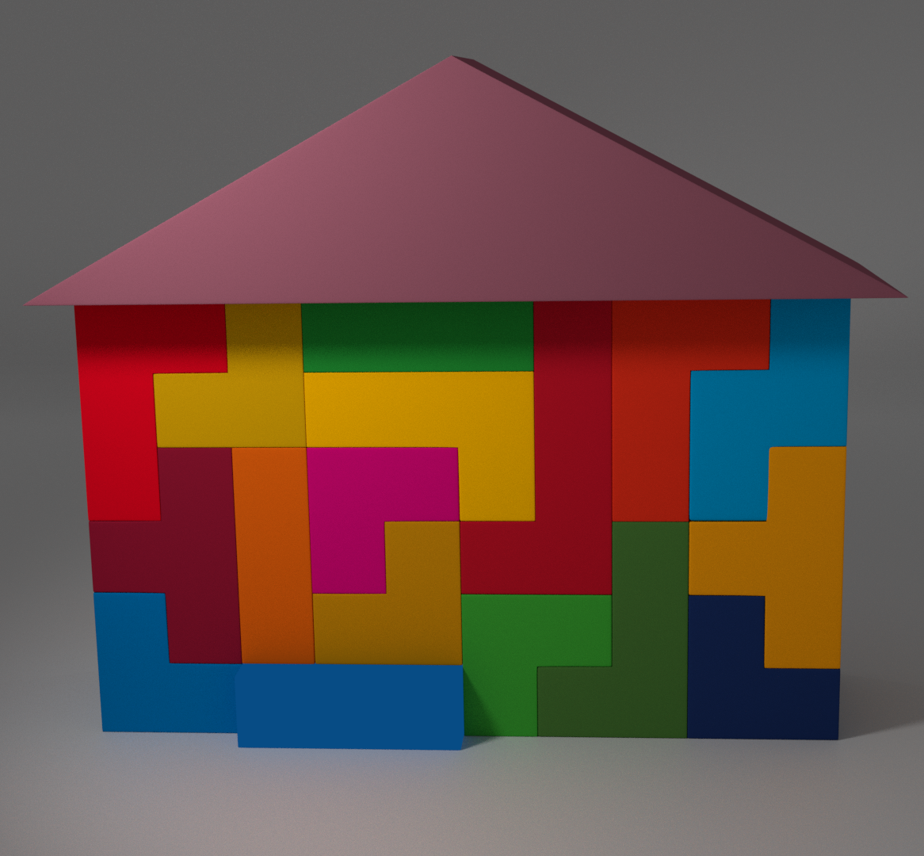
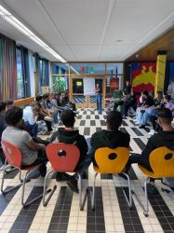
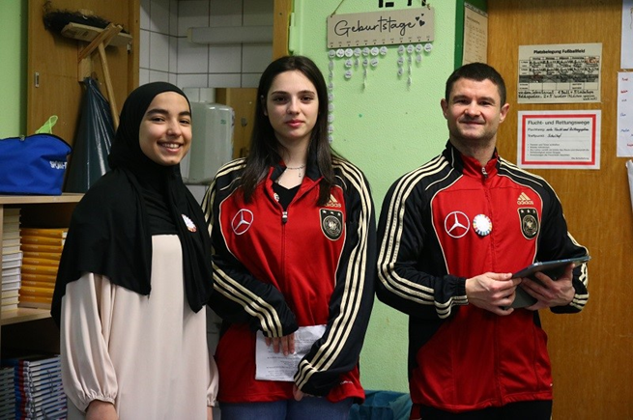
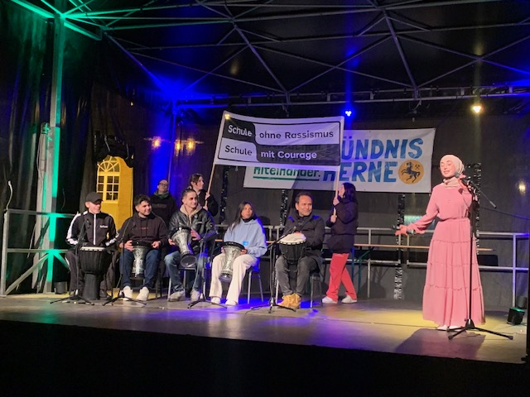
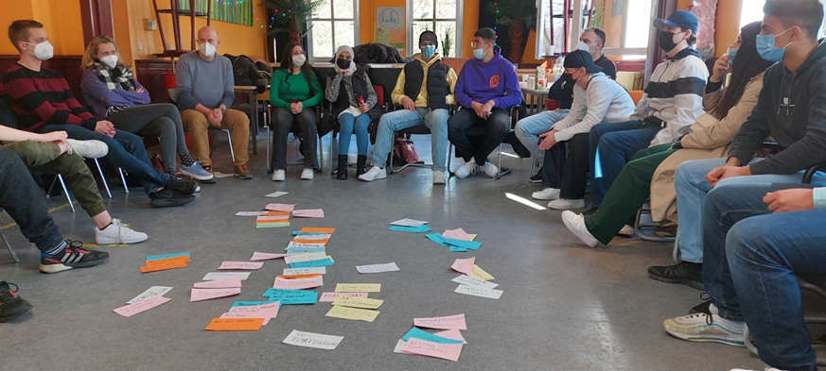
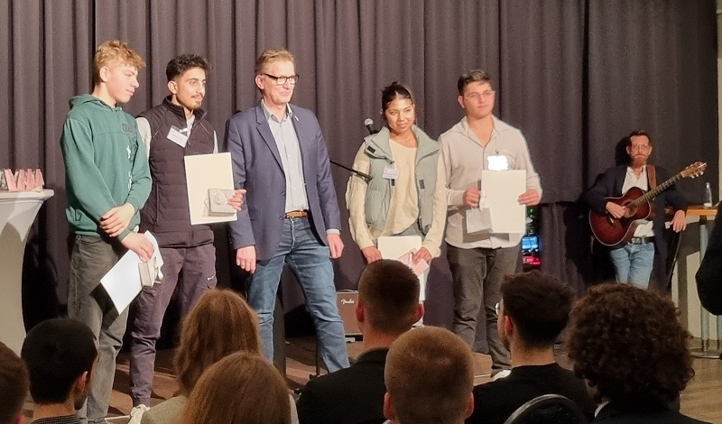
Demokratie leben
Klassenrat
SV
Teilnahme an den SSV-Sitzungen
Sporthelfer:innen
Streitschlichter:innen
Elternpflegschaft
Elterncafé
Lehrerkonferenz
Schulkonferenz
Schulpflegschaft
Kollegium
Schulleitung
Steuergruppe
„WIRkstatt Zukunft“
Lehrerrat
die ganze Schulgemeinde
Jede einzelne Person

Slide 5
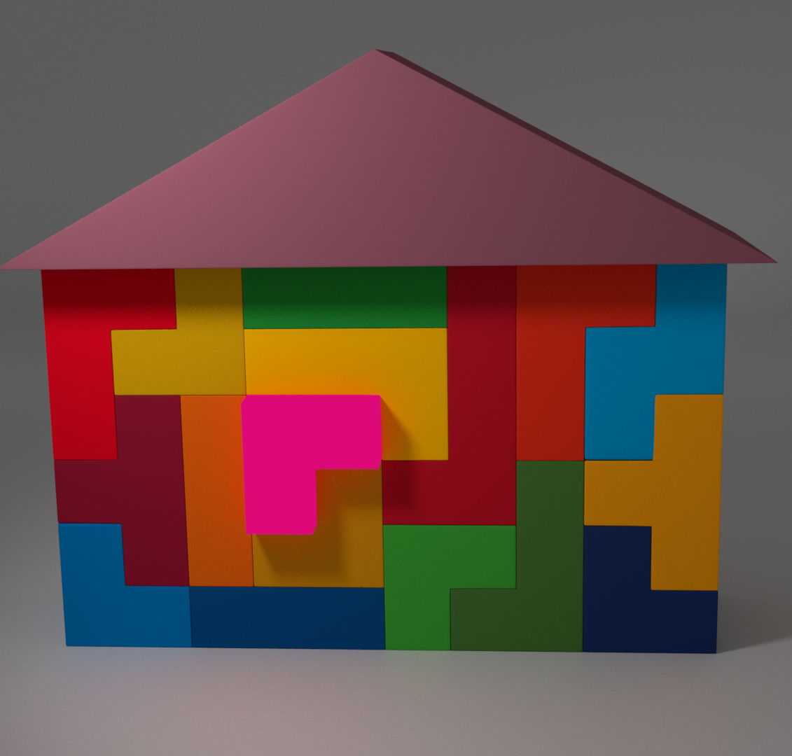
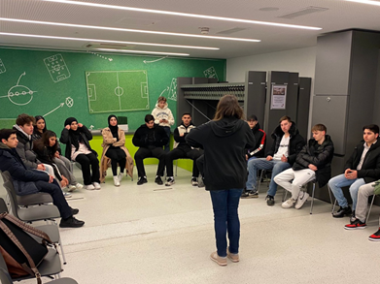
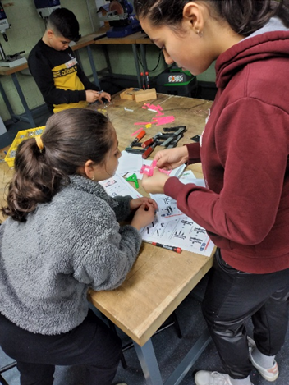
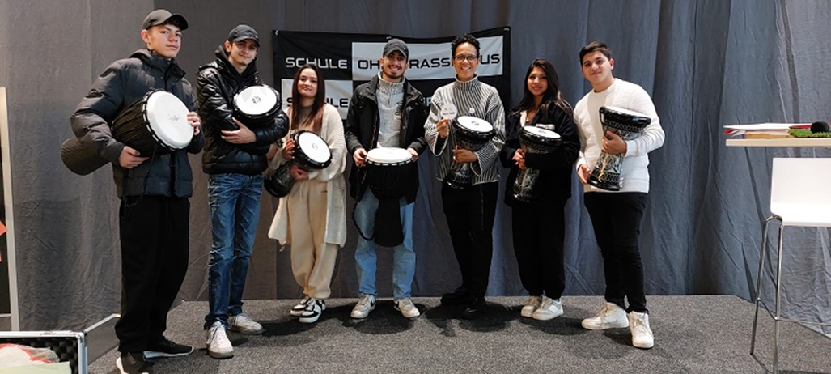
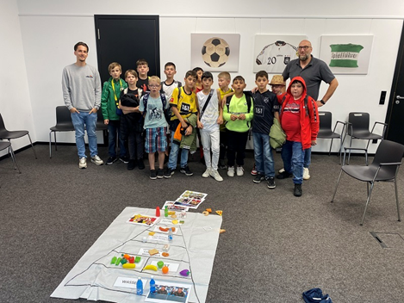
Integration
Seiteneinsteiger-Konzept
Angebote im Ganztag
Hatespeech-Workshops
Mädchen- und Jungenprojekte
Bildungstandems
Berufsorientierung
Schule ohne Rassismus
Deeskalationstraining → Trommel-AG
AG „Kicken und Lesen“
„MINT trifft Sprache“

Slide 6
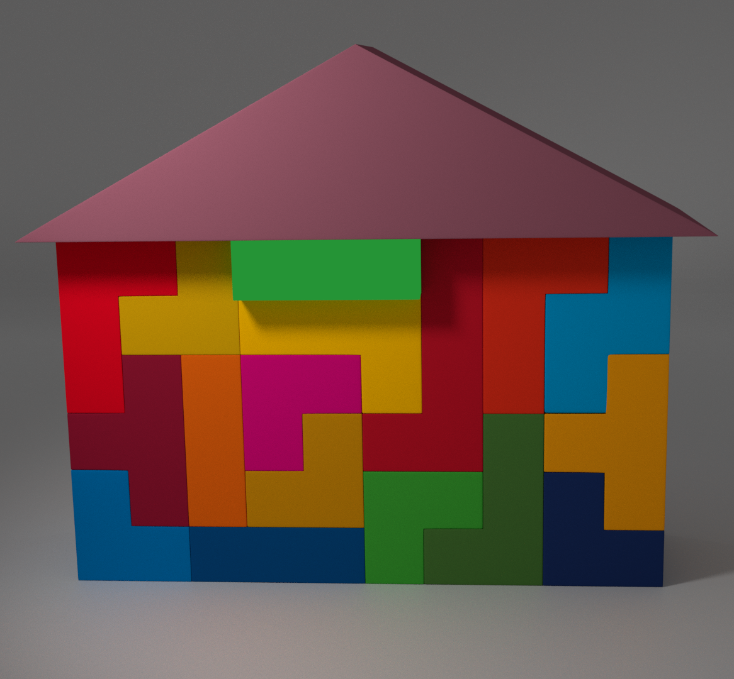
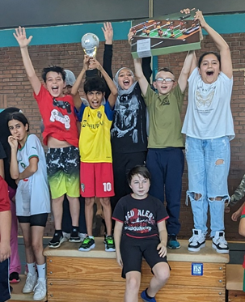
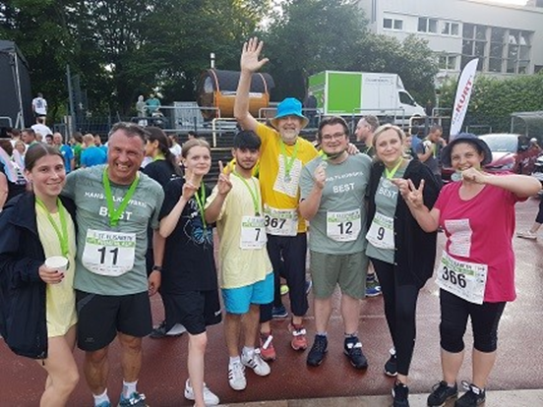
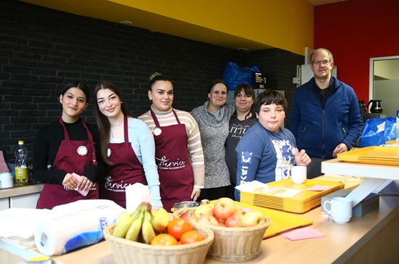
Gesundheit und Bewegung
Sportangebote im Ganztagsbereich:
Fußball
Selbstverteidigung
Kicken und Lesen
Ballspiele
2 Schwimm-AGs, Fahrrad-AG
Kooperation mit einem Fitness-Studio
Angebote in der Mittagspause:
täglich frisch zubereitetes Mittagsessen in der Mensa
Spiel und Sport
Beispiele für weitere Aktivitäten:
Sporthelfer:innen betreuen Pausensport
Ausbildung zum DFB-Junior Coach
Jährliche Teilnahme am „Stadtradeln“
Wiederholte Teilnahme am „Citylauf“

Slide 7
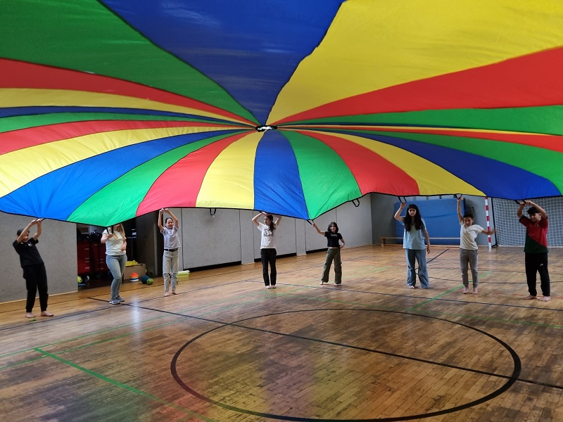
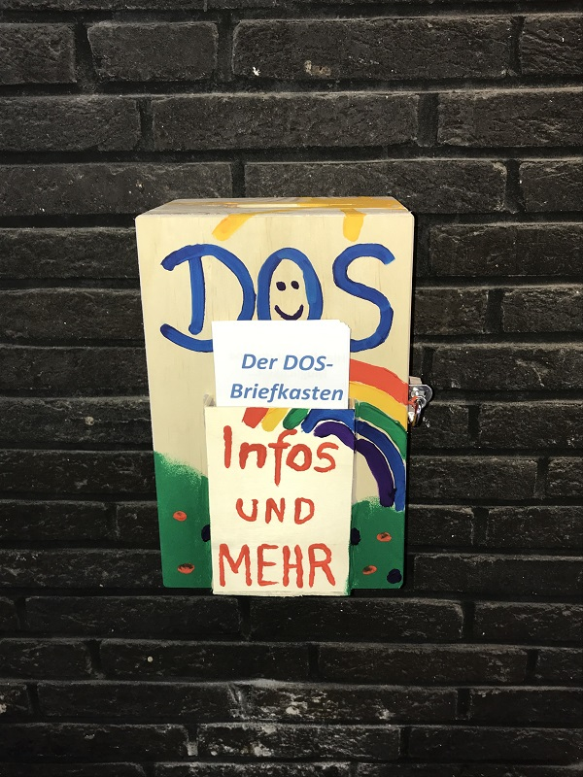
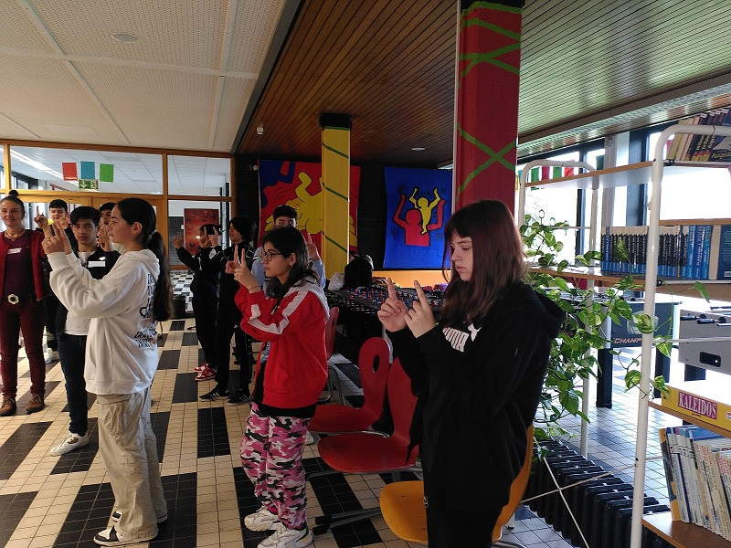
Gesundheit und Bewegung
Prävention durch interne und externe Kooperationen
wöchentliche Soziale-Kompetenztrainings in den Klassen
regelmäßig stattfindende Klassenratssitzungen
Hilfe und Unterstützung durch die Streitschlichter:innen, Schulsozialarbeiter:innen und Lehrer:innen
Schulseelsorge „DOS“
hatespeech-Workshop durch den Respekt-Coach
Cybermobbing-Workshop
Theater-Workshops
jährliche Teilnahme am „Maike-Day“
jährliche Gesundheitsberatung für Mädchen und Jungen durch Ärztinnen der ÄGGF
Drogenprävention durch die Kripo Bochum
monatliche Fallberatungsgruppen für Lehrer:innen und Schulsozialarbeiter:innen

Slide 8
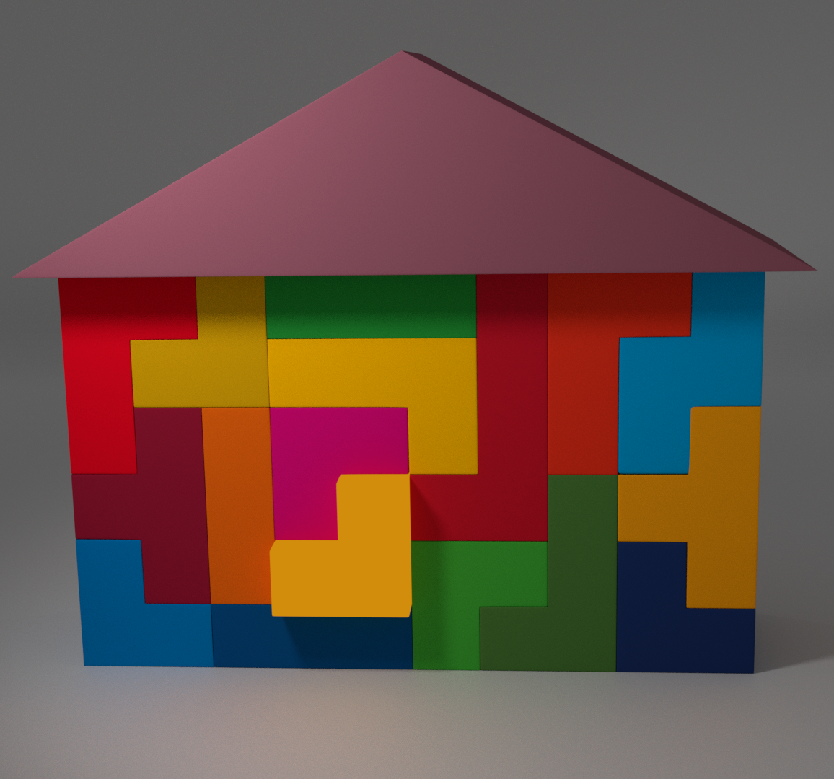
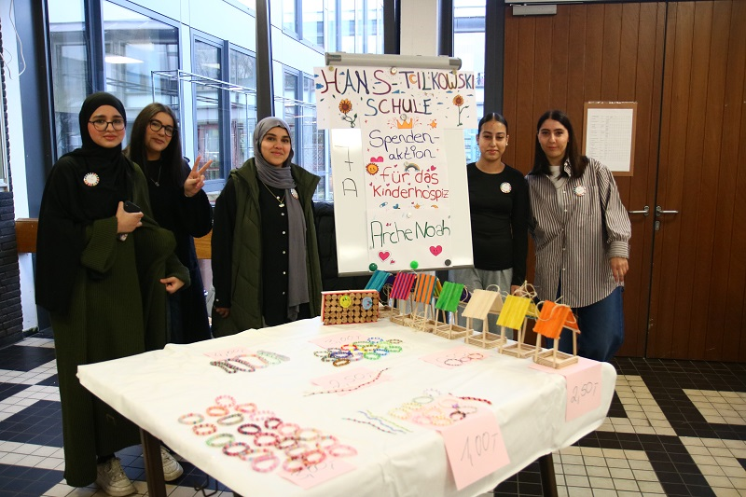
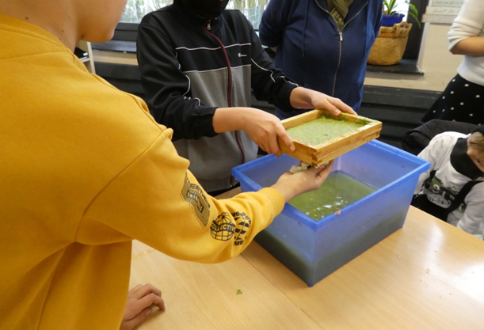
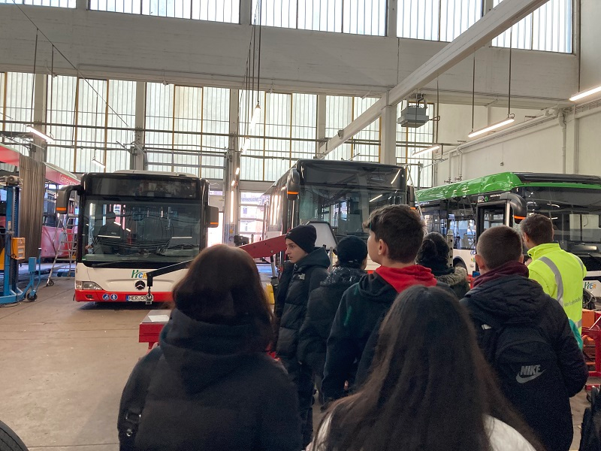
Nachhaltigkeit – Engagement von Klassen, Gruppen und Einzelnen
Mülltrennung in allen Klassen, Lehrerzimmer und Verwaltung
Leitungswasser als Getränk in der Mensa
Teilnahme der SV an einem Klima-Workshop als Multiplikatoren für ihre Mitschüler:innen
Teilnahme an diversen Workshops/Veranstaltungen und Besuch von außerschulischen Lernorten zu nachhaltigkeitsrelevanten Themen, wie Klima, Umweltschutz
Klassenfahrten mit BNE-Bezug
Durchführung der Bildungstandems als Kooperation mit der Südschule
Engagement von Schüler:innen für das Kinderhospiz Arche Noah,Gelsenkirchen

Slide 9
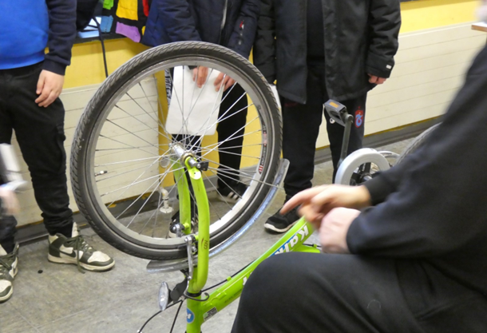
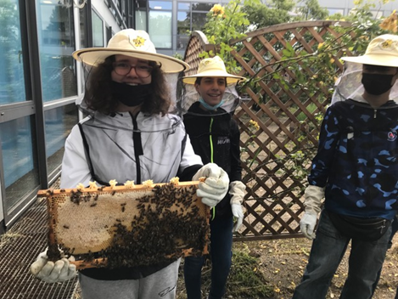
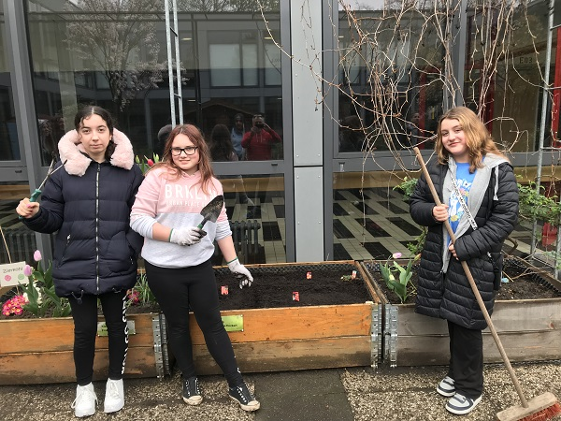
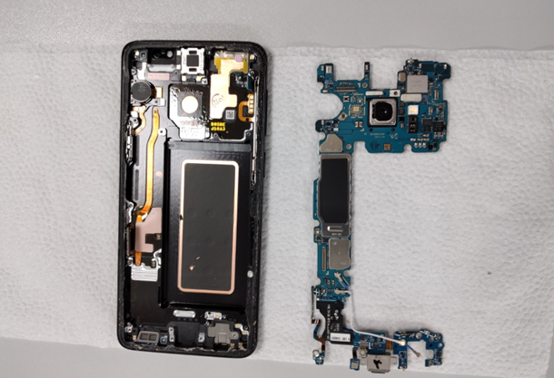
Nachhaltigkeit im Ganztag
Werkstatt-AG repariert unsere Fahrräder
AG Repair for future – Schrauben statt schrotten! (repariert u.a. viele Handys der SuS)
Upcycling-AG
Garten-AG
Imker-AG
Bildungstandems
Sport, Spiel und Bewegung

Slide 10
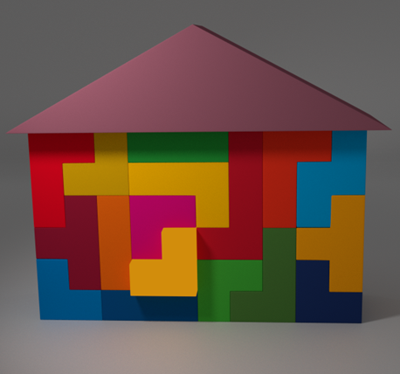
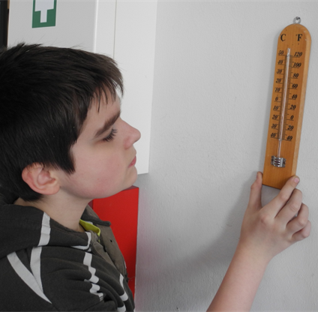
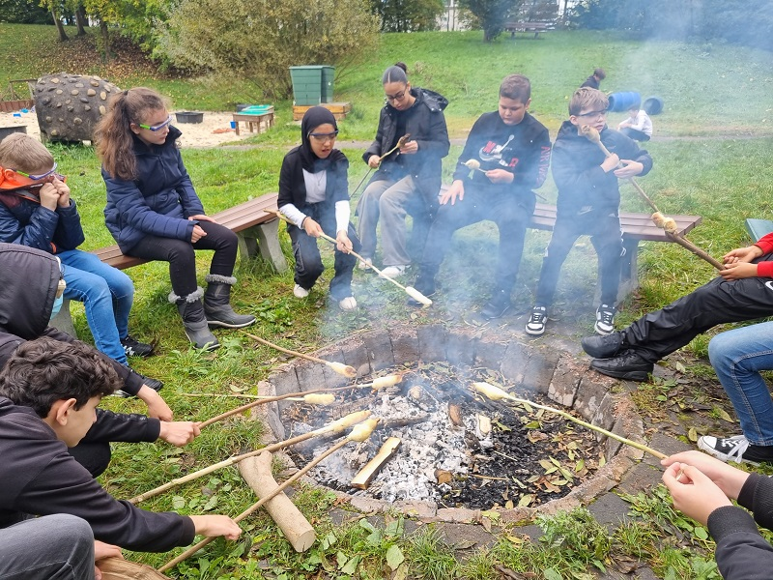
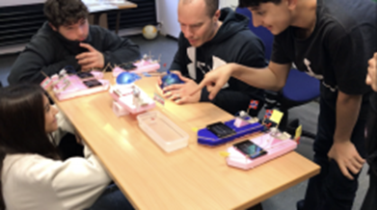
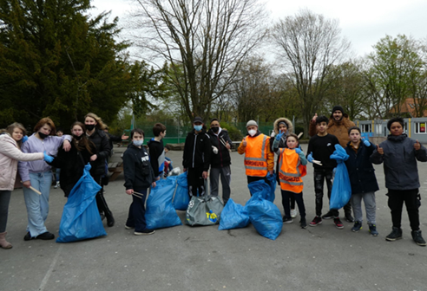
Nachhaltigkeit im WP-Unterricht
„Energiesparen macht Schule“
Together to nature
Feuer, Wasser, Erde, Luft - Wie gehen wir mit den Elementen um?
Klassen-Klimakonferenz
Helft den Tieren!
Plastik überall – kreatives Upcycling
„Klima-gesunde Ernährung“

Slide 11
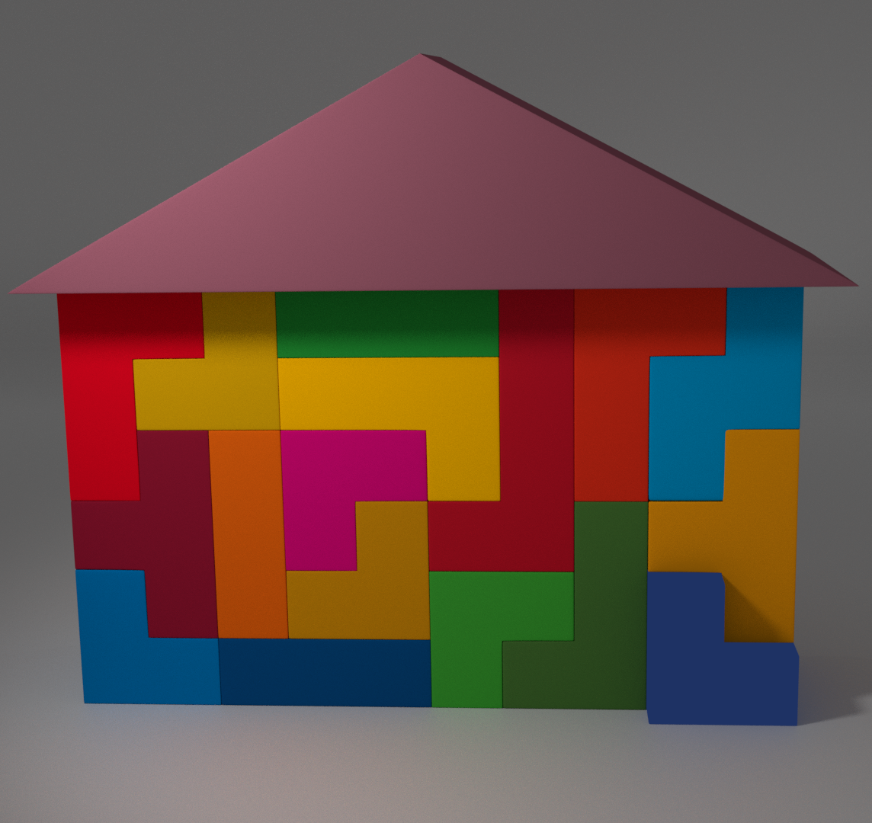
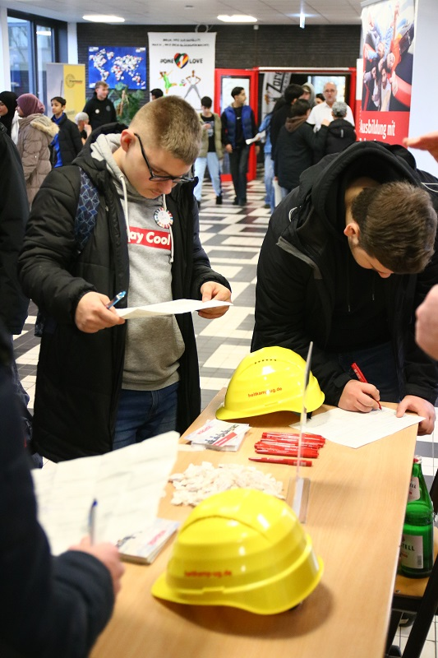
Zukunftsplanung/Berufsorientierung
Fest verankert als WPU-Fach in den Jahrgängen 7 – 10
Bewerbungstraining als AG im Ganztag
Eigener Berufsorientierungstag an unserer Schule
Förderung von außerunterrichtlichem Engagement: - Schülervertretung - Streitschlichtung - Sporthelfer:innen - Bildungstandems
Neue Kooperationen: - Eiffage Infra-Rail, Herne - Seniorenresidenz Curanum (in Anbahnung) - Talentkolleg Ruhr

Slide 12
Unser Ziel: Eine gute Zukunft durch nachhaltiges Handeln mit Blick auf das eigene Leben und die Gesellschaft
Weiterführende systemische Umsetzung des BNE-Gedankens in den Curricula als auch im Ganztagskonzept
Feste Implementierung eines jährlichen Berufsorientierungstags für alle Jahrgangsstufen 5-10
Fortschreibung des dynamischen schuleigenen WPU-Konzepts
Weitere Stärkung und Förderung der Selbständigkeit der SV
Partizipation Stärken
Durchführung eines „Roten Salons“
Schulinterne Lehrerfortbildung am 14. März 2024: Projektunterricht- fächerverbindendes Lernen (deeper learning)
Whole School Approach

